Slide 1
РОЛЬ В.А.АМУЗИНСКОГО В ИЗУЧЕНИИ ЗОЛОТОРУДНЫХ МЕСТОРОЖДЕНИЙ ЯКУТИИ: К 80-ЛЕТИЮ СО ДНЯ РОЖДЕНИЯ.
Галина Анисимова:
В.А. Амузинский был одним из ведущих специалистов по металлогении Северо-Востока Азии, признанным в Республике Саха (Якутия) экспертом по золоторудным месторождениям, автором более чем 170 научных работ, из которых - 10 монографий. Данная работа посвящается к 80-летию со дня его рождения.
Анисимова_2.docx
Владимир Алексеевич Амузинский внес большой вклад в изучении геологии и минералогии золоторудных месторождений Якутии. Его основные работы посвящены геоисторическому металлогеническому анализу Верхоянской металлогенической провинции, обоснованию главных этапов ее металлогенической эволюции и наиболее продуктивных металлогенических эпох, выяснению условий формирования крупных и уникальных месторождений золота. Эти его результаты остаются до сих пор актуальными и востребованными. В пределах Алдано-Станового щита несмотря на то, что его некоторые данные в дальнейшем на основе изучения месторождений современными методами претерпели существенные изменения, все еще имеют огромное значении в вопросе изучения золоторудных объектов этого региона.

Slide 2
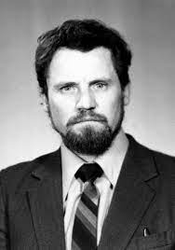
АМУЗИНСКИЙ Владимир Алексеевич (06.01.1942 – 08.09.2003)
Родился в с. Витим Ленского р-на ЯАССР. Окончил инженерно-технический факультет ЯГУ (1964), аспирантуру ЯФ СО АН (1973).
Заслуженный ветеран СОАН СССР.
В Институте – 1965–2003, зав. лабораторией геологии россыпных и коренных месторождений золота (1985–2001), геологии рудных месторождений (2001–2003), зам. директора (1988–1993). Область исследований – геология и минералогия рудных и россыпных месторождений золота и металлогения СВ Азии; условия формирования и размещения крупных и уникальных месторождений золота, история горного дела в Якутии. 1973 – дисс. канд. геол.-мин. наук «Распределение золота в магматических комплексах и малосульфидная золото-кварцевая формация Верхоянского мегантиклинория». 2002 – дисс. докт. геол.-мин.наук «Металлогенические эпохи и золотоносность рудных комплексов Верхоянской складчатой системы».

Slide 3
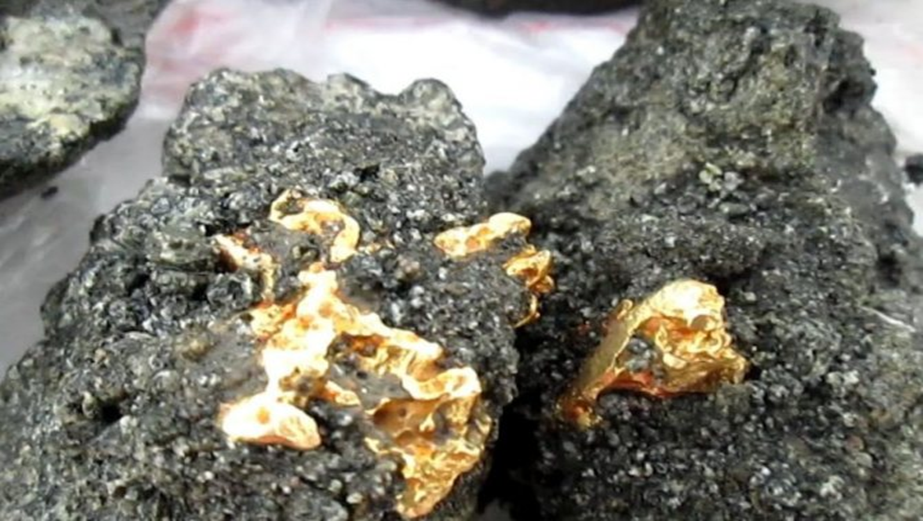
Более 170 научных публикаций, в т.ч.10 монографий:
«Строение, история развития, магматизм и металлогения северной частиВерхоянской складчатой зоны» (1975, Новосибирск: Наука, соавт.: Ю.П.Ивенсен, Г.Г.Невойса);
«Эндогенные карбонаты Якутии» (1980, Новосибирск: Наука, соавт.: Г.С.Анисимова, Г.Н.Гамянин,С.Г.Москвитин, Б.Л.Флеров, В.К.Маршинцев и др.);
«Минералогия и геохимия золота Куларскогорайона» (1988, Якутск: ЯНЦ СО АН СССР, соавт.: С.Г.Москвитин, Г.С.Анисимова, В.А.Баландин,Р.Н.Копылов и др.);
«Магматизм Сарылахского рудного поля» (1991, Якутск: ЯНЦ СО АН СССР,соавт.: Ю.Д.Недосекин, Т.С.Хабибулина);
«Самородное золото: Якутии (Верхне- Индигирский район)» (1992, Новосибирск: Наука, соавт.: Г.С.Анисимова, Ю.Я.Жданов, Г.Н.Гамянин и др.);
«Самородное золото Якутии. Куларский район» (1997, Новосибирск: Наука, соавт.: Г.С.Анисимова,С.Г.Москвитин);
«Сарылахское и Сентачанское золото-сурьмяные месторождения» (2001, М.:МАИК «Наука/Интерпериодика», соавт.: Г.С.Анисимова, Ю.Я.Жданов).
При непосредственном участии В.А.Амузинского были разработаны рекомендации, способствовавшие открытию крупных золоторудных месторождений Кючюс и Бадран. Член экспертных комиссий по оценкам месторождений золота Якутии. Автор открытия нового минерала – ленаита (AgFeS2) (1995). Памятный знак «300 лет горно-геологической службе России». См. о нем: Наука и образование, 2002, № 3; 2003, № 3, Отечеств. геол., 2003, № 6.

Slide 4
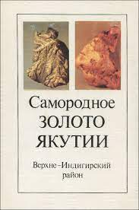
В. А. Амузинский, Г. С. Анисимова, Ю. Я. Жданов. Самородное золото Якутии. Верхне-Индигирский район, 1992г.
Монография посвящена самородному золоту Верхне- Индигирского района. Опубликование неизвестного широкой общественности огромного фактического материала имеет фундаментальное значение. Изложенные сведения по типоморфизму самородного золота являются справочным иллюстрированным пособием, позволяющим использовать его при научных исследованиях и прогнозировании известных и новых нетрадиционных типов месторождений.
Книга предназначена для специалистов по минералогии и геохимии, геологии коренных и россыпных месторождений золота.
https://www.geokniga.org/books/19368

Slide 5
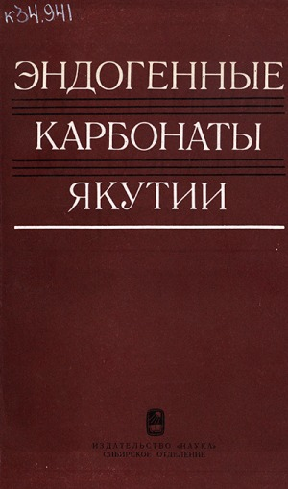
Амузинский Владимир Алексеевич, Усков М. Н., Флеров Борис Леонидович. Эндогенные карбонаты Якутии, 1980г
Работа посвящена характеристике карбонатных минералов разнообразных эндогенных формаций Якутии. Установлено, что химический состав и свойства карбонатов различны в магматических породах (кимберлитах и толеитовых базальтах), карбонатитах и многообразных гидротермальных месторождениях олова, золота, полнметаллов, сурьмы и других элементов. Для многих рудных полей с гидротермальным оруденением получены данные о зональном распределении минеральных видов карбонатов: кальцит, как правило, распространен на флангах, а доломит, анкерит, сидерит и родохрозит совмещены с наиболее продуктивными минеральными ассоциациями рудных тел. Уровень концентрации и дисперсия содержания в карбонатах как основных мниералообразующих элементов, так и элементов-примесей существенно различны для формационных типов эндогенных образований Якутии. Приведена характеристика типоморфных особенностей карбонатных минералов.Монография рассчитана на геологов, минералогов и геохимиков, занимающихся поиском и разведкой рудных и нерудных полезных ископаемых Якутии и других регионов.
https://www.geokniga.org/bookfiles/geokniga-15335578568373.pdf

Slide 6
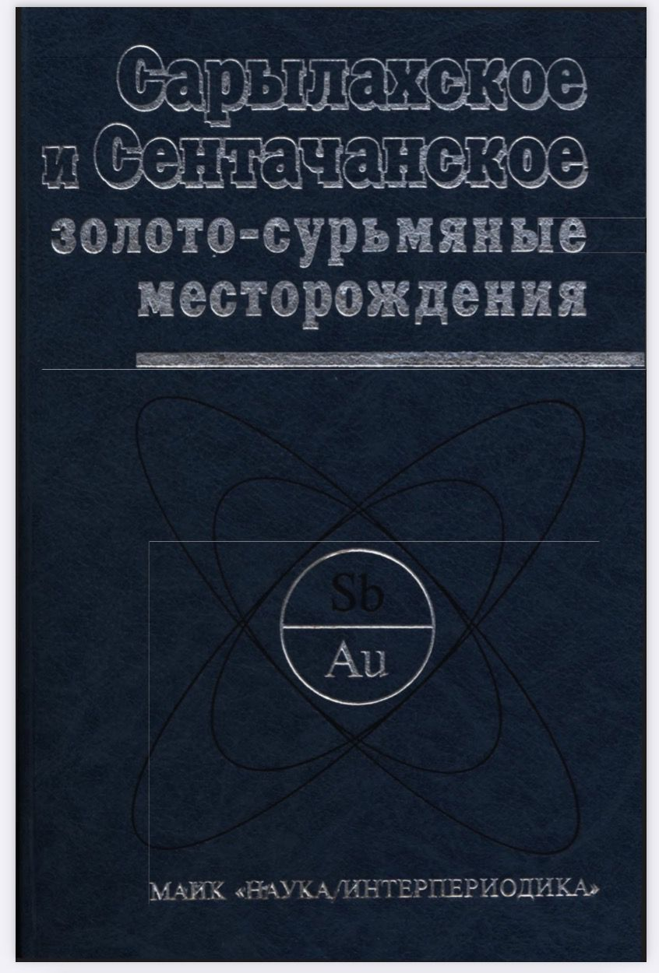
Сарылахское и Сентачанское золото-сурьмяные месторождения: Геология, минералогия и геохимия. / В.А. Амузинский, Г.С. Анисимова, Ю.Я. Жданов и др. – М.: МАИК “Наука/Интерпериодика”. 2001.
Монография посвящена крупнейшим золото-сурьмяным месторождениям России. Впервые приведены наиболее полные данные о геологической позиции оруденения, минеральном составе, геохимии руд и околорудных измененных пород, минералогии самородных металлов и интерметаллидов (золото, хром, сурьма, алюминий, серебро, ауростибит и др.). Обоснована гипотеза об образовании месторождений из телескопированных близповерхностных гидротерм, производных глубинного восстановительного флюида. Работа содержит цветные фотографии уникального самородного золота.
Для специалистов в области геологии, минералогии и геохимии рудных месторождений, студентов вузов.
http://diamond.ysn.ru/wp-content/Bibl/%D0%90%D0%BC%D1%83%D0%B7%D0%B8%D0%BD%D1%81%D0%BA%D0%B8%D0%B9%20%D0%B8%20%D0%B4%D1%80,2001%20%D0%A1%D0%B0%D1%80%D1%8B%D0%BB%D0%B0%D1%85%D1%81%D0%BA%D0%BE%D0%B5%20%D0%B8%20%D0%A1%D0%B5%D0%BD%D1%82%D0%B0%D1%87%D0%B0%D0%BD%D1%81%D0%BA%D0%BE%D0%B5%20%D0%B7%D0%BE%D0%BB%D0%BE%D1%82%D0%BE-%D1%81%D1%83%D1%80%D1%8C%D0%BC%D1%8F%D0%BD%D1%8B%D0%B5%20%D0%BC%D0%B5%D1%81%D1%82%D0%BE%D1%80%D0%BE%D0%B6%D0%B4%D0%B5%D0%BD%D0%B8%D1%8F.pdf

Slide 7
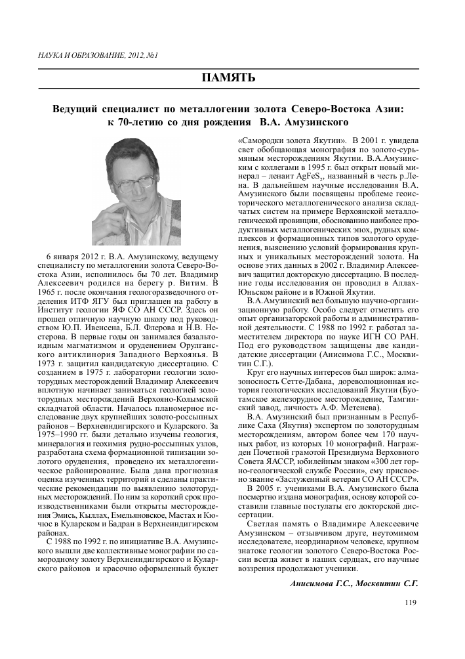

Slide 8
УЧЕБНАЯ БИБЛИОТЕКА КТФ

